Slide 1
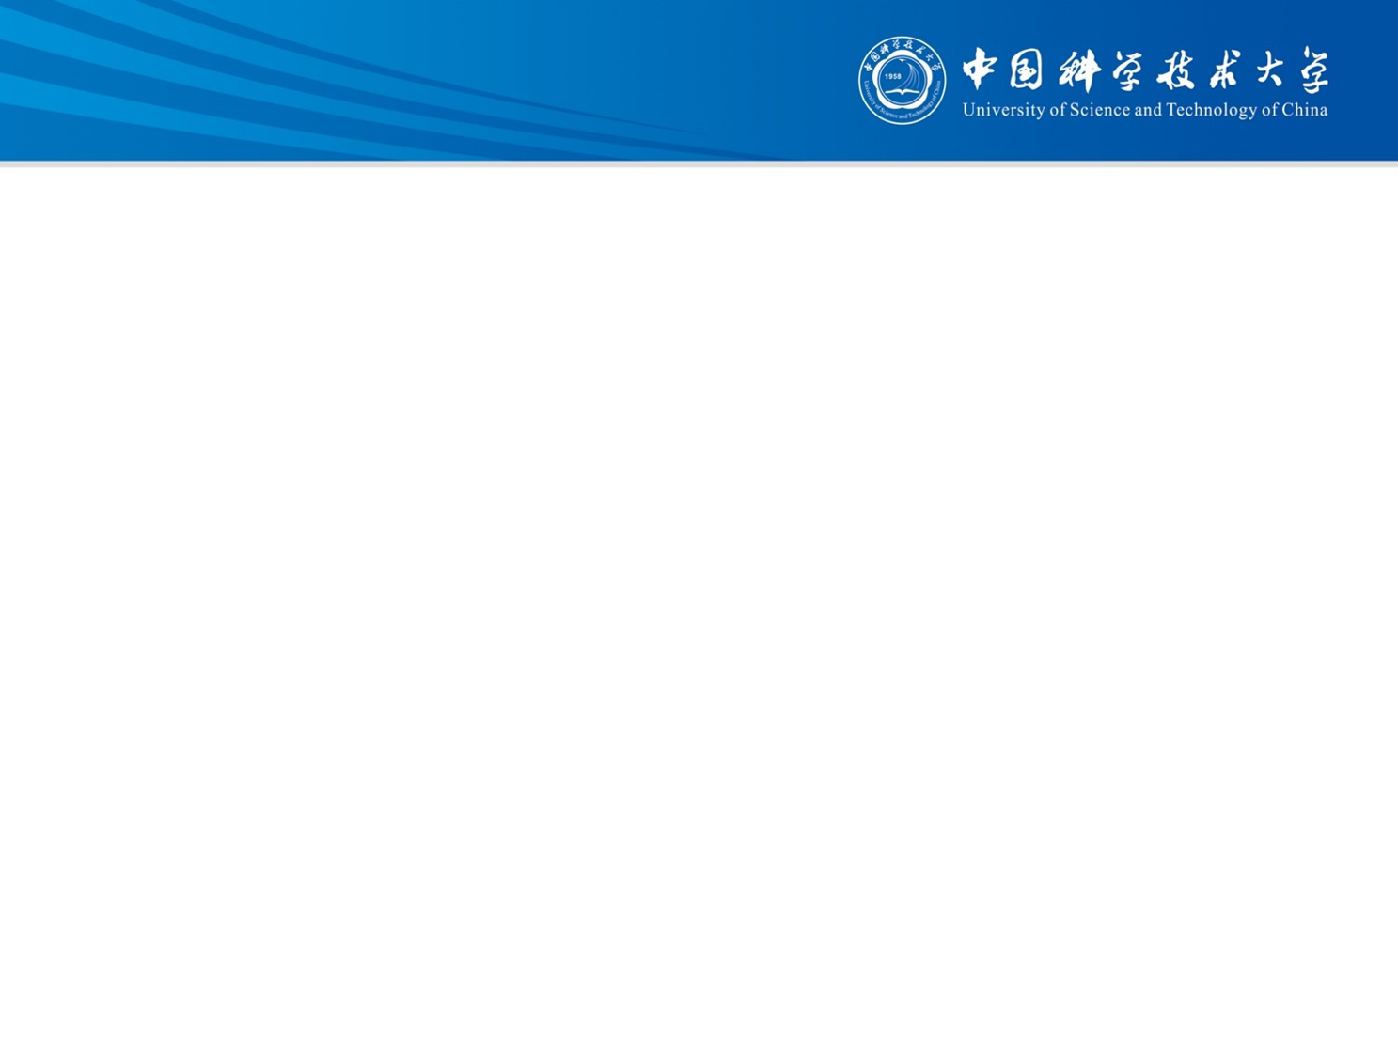
内点法
2022.04.06

Slide 2
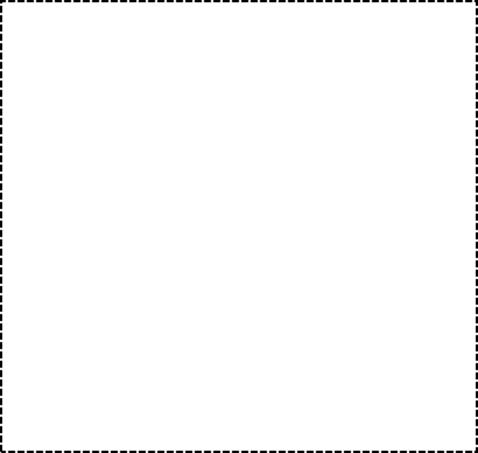
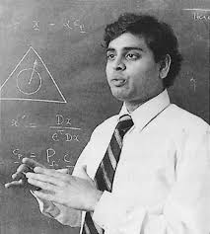
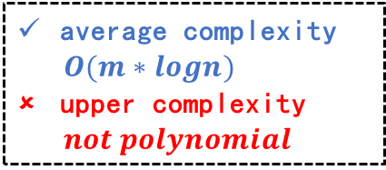
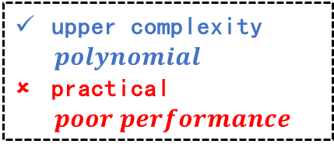
内点法的起源
LP问题
simplex method
average complexity
$O(m∗logn)$
upper complexity
$not polynomial$
ellipsoid method
upper complexity
$polynomial$
practical
$poor performance$
Narendra Karmarkar
1984年,IBM研究员Narendra Karmakar在[2]中提出了针对LP的一个新多项式时间算法，为内点法雏形
[1] Ye, Yinyu. “Interior point algorithms - theory and analysis.” Wiley-Interscience series in discrete mathematics and optimization (1998).
[2] Karmarkar, Narendra. “A new polynomial-time algorithm for linear programming.” STOC '84 (1984).

Slide 3
内点法的发展
1. 障碍函数法
Gill等人在[3]中证明了牛顿障碍函数法和
Karmarkar的投影法的等价性
有趣的是对数障碍函数方法在[4]中就被Fiaccco等人研究过
不等式约束极小化问题
2. 原对偶内点法
Megiddo在[5]中第一次提出障碍函数法应用在原对偶问题
Kojima等人在[6]中第一次给出了原对偶内点法的理论证明和复杂度结果
时至今日，内点法已经发展成为解决不等式约束问题的最基本的方法之一！
[3] P.E. Gill, W. Murray, M.A. Saunders, J.A. Tomlin, M.H. Wright, On the projectedNewton barrier methods for linear programming and an equivalence toKarmarkar’s projective method, Mathematical Programming 36 (1986) 183–209
[4] K.R. Frisch, The logarithmic potential method of convex programming, tech. rep., University Institute of Economics, Oslo, Norway, 1955.
[5] N. Megiddo, Pathways to the optimal set in linear programming, in: N.Megiddo (Ed.), Progress in Mathematical Programming: Interior-PointAlgorithms and Related Methods, Springer-Verlag, Berlin, Germany, 1989
[6] M. Kojima, S. Mizuno, A. Yoshise, A primal–dual interior point algorithm forlinear proramming, in: N. Megiddo (Ed.), Progress in MathematicalProgramming: Interior-Point Algorithms and Related Methods, Springer-Verlag, Berlin, Germany, 1989, pp. 29–47.

Slide 4
内点法介绍
1. 障碍法(可行初始点)
基本原理
收敛性分析
自和谐条件下的复杂性分析
数值仿真
2. 可行性和阶段1方法
基本阶段1方法
数值仿真
3. 原对偶法
基本原理
收敛性分析
数值仿真

Slide 5
DOA估计算法调研
1. 非参数估计算法
波束形成：DAS，Capon，APES
迭代自适应算法：IAA
3. 基于稀疏表示的算法（半参）
贪心追踪：MP，OMP，CoSaMP
1范数优化：LASSO
q范数优化：FOCUSS
无超参算法：SLIM，SPICE，LIKES
Off-Grid：稀疏贝叶斯学习
Gridless：原子范数
2. 参数估计算法
极大似然算法：DML，SML，RELAX
基于子空间拟合的算法：SSF，NSF
基于子空间分解的算法：MUSIC，ESPRIT

Slide 6
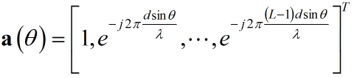




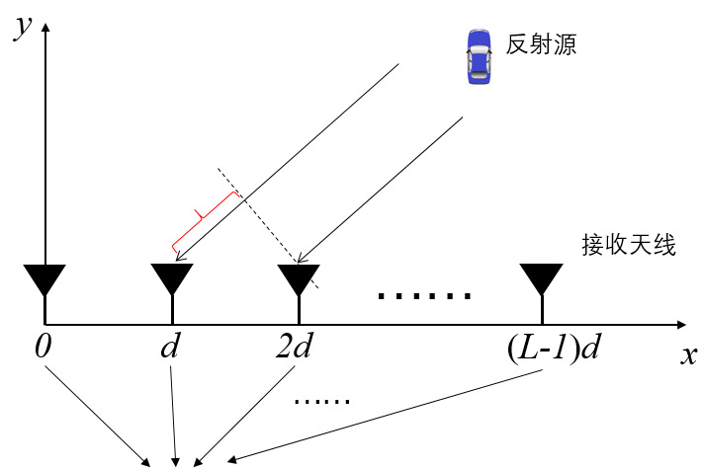

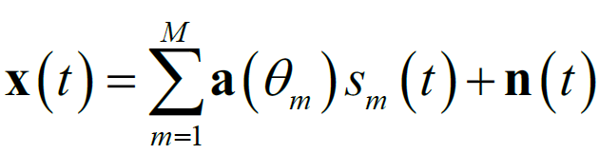
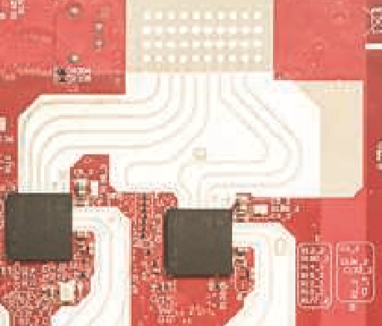
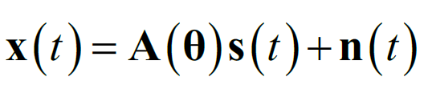
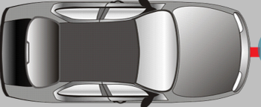

内点法介绍
信号模型
考虑均匀线阵
个阵元
个目标
接收信号矢量为：
时延(含有目标角度信息)
接收信号矢量
DOA估计算法
目标角度信息

Slide 7
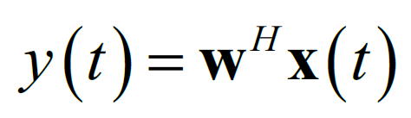

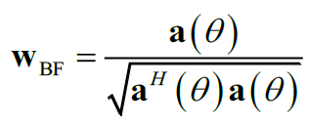

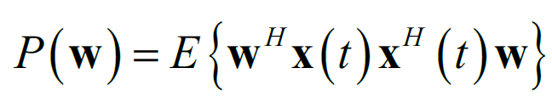
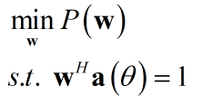
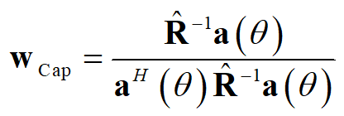
非参数估计算法
常规波束形成（DAS/FFT/DBF）
波束形成输出
基本思想：设计 ，使输出功率最大化
复杂度低
鲁棒性强
分辨率低
旁瓣高，尤其对稀疏非均匀阵列
Capon波束形成（MVDR）
基本思想：设计 ，保证感兴趣方向的信号无失真通过的同时，使总的输出功率最小化
分辨率高
抗干扰能力强
需要多快拍数据
相干或高度相关信号下性能退化严重
J. Capon, “High resolution frequency wave number spectrum analysis,” Proc. IEEE, vol. 57, pp. 1408-1418, 1969.

Slide 8









迭代自适应算法：IAA
Tarik Yardibi, Jian Li, Petre Stoica, Ming Xue, and Arthur B. Baggeroer. “Source localization and sensing: A nonparametric iterative adaptive approach based on weighted least squares.” IEEE Trans. Aerosp. Electron. Syst., vol. 46, no. 1, pp. 425-443, 2010.
将空域角度划分为G个网格：
接收信号矢量可表示为：
接收信号在格点 处功率 可以表示为：
定义对应角度 处的干扰和噪声的协方差矩阵：
IAA 对每一个角度格点迭代最小化如下加权最小二乘损失函数：
其中：

Slide 9
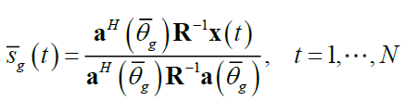
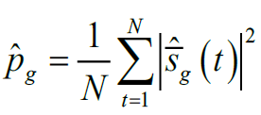
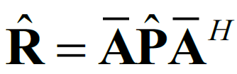

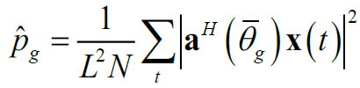
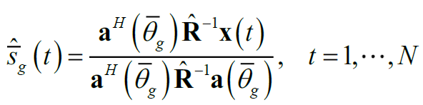
迭代自适应算法IAA
Tarik Yardibi, Jian Li, Petre Stoica, Ming Xue, and Arthur B. Baggeroer. "Source localization and sensing: A nonparametric iterative adaptive approach based on weighted least squares."IEEE Trans. Aerosp. Electron. Syst., vol. 46, no. 1, pp. 425-443, 2010.
该最小化问题的解为：
通常迭代10步即可收敛
循环
迭代
直至
收敛
迭代过程可表示为：
初始化

Slide 10
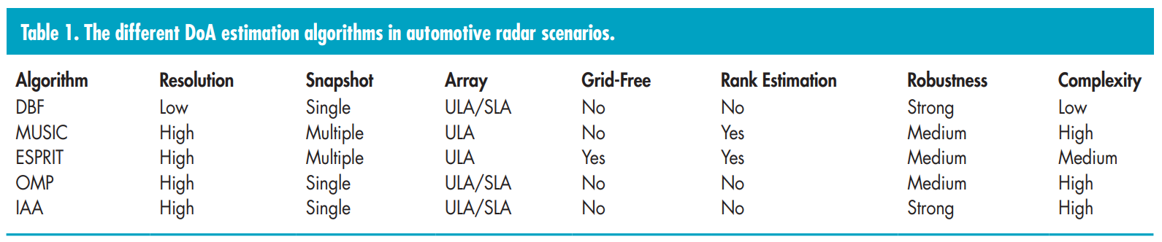
迭代自适应算法IAA
Tarik Yardibi, Jian Li, Petre Stoica, Ming Xue, and Arthur B. Baggeroer. “Source localization and sensing: A nonparametric iterative adaptive approach based on weighted least squares.” IEEE Trans. Aerosp. Electron. Syst., vol. 46, no. 1, pp. 425-443, 2010.
分辨率高
抗干扰能力强
快拍数可以为1
目标不需在格点上
相干或高度相关信号下性能不变
计算量高
Shunqiao Sun, Athina P. Petropulu and H. Vincent Poor, "MIMO Radar for Advanced Driver-Assistance Systems and Autonomous Driving: Advantages and Challenges," in IEEE Signal Process. Mag., vol. 37, no. 4, pp. 98-117, 2020

Slide 11



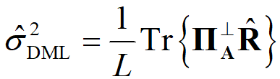



参数估计算法
假设信号 为零均值复高斯随机过程
求解过程与DML问题类似
确定性最大似然算法（DML）
随机性最大似然算法（SML）
假设信号 为未知确定性信号，噪声服从零均值圆对称复高斯分布
负对数最大似然函数：
最小化上式得到如下解：
关键在于求解如下多维非线性非凸优化问题：
其中：

Slide 12






子空间拟合算法(SSF, NSF, MODE, IQML)
都是求解多维非线性非凸优化的ML问题的快速算法
信号子空间拟合算法(SSF)求解如下优化问题：
最大似然及子空间拟合算法
分辨率可以无穷高
模型正确时，精确性高
对模型误差敏感度高
需已知信号源个数
计算复杂度比较高
噪声子空间拟合算法(NSF)求解如下优化问题：
P. Stoica and K. Sharman, “A Novel Eigenanalysis Method for Direction Estimation”, Proc. IEEE, vol. 137, no . 1, pp. 19-26, 1990.
Y. Bresler and A. Macovski. “Exact maximum likelihood parameter estimation of superimposed exponential signals in noise”, IEEE Trans. Acoust. Speech Signal Process., vol. 34, no. 5, pp. 1081-1089, 1986.

Slide 13

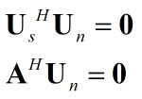


基于子空间分解的算法（MUSIC, ESPRIT)
对阵列接收信号协方差矩阵进行特征值分解：（已知信号源个数为M，且假设信号源之间互不相干）
核心思想可概括为：
信号子空间与噪声子空间正交，即存在如下关系：
前M个大特征值对应的特征矢量
后L-M个小特征值对应的特征矢量
与 可张成相同的子空间，即存在非奇异阵 ，使得：
张成信号子空间
张成噪声子空间

Slide 14
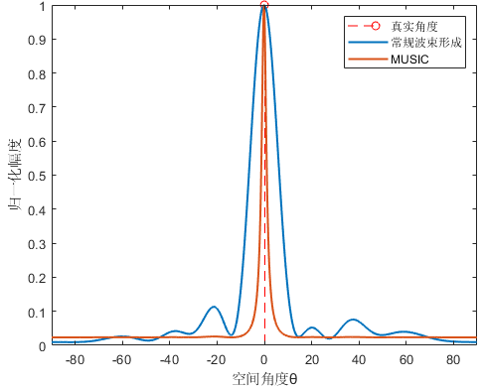




8根天线，10个快拍
MUSIC
利用 ，即在理想情况下，对于存在入射信号的方向 ，满足：
进而可构造如下关于 的函数：
分辨率很高
计算速度比较快
源于样本协方差矩阵
需已知信号源个数
无法处理相干信号
高度相关信号源严重影响性能
少样本时性能较差
当 趋近真实DOA时， 趋于零，
在真实DOA附近将形成峰值。
R.O. Schmidt. “Multiple emitter location and signal parameter estimation”, IEEE Trans. Antennas Propag., vol. 34, no. 3, pp. 276-280, 1986.

Slide 15

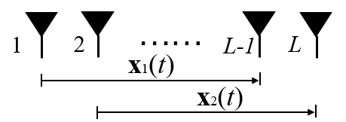









ESPRIT
R. Roy and T. Kailath. “ESPRIT—Estimation of signal parameters via rotational invariance techniques”, IEEE Trans. Acoust. Speech Signal Process., vol. 37, no. 7, pp. 984-995, 1989.
将阵列划分为相同长度的两个子阵：
①
②
③
可得出如下结论：
矩阵 与矩阵 具有相同的特征值。
通过 的特征值，可得到 的特征值（对角元素值），进而得到DOA估值。
两个子阵列的导向矩阵存在如下关系：
如何得到矩阵 ？
①
对 进行相同的划分，并定义：
相较于MUSIC复杂度更低，计算速度比较快
分辨率很高
子阵列间需满足旋转不变性
需已知信号源个数
相干信号源严重影响性能
少样本时性能较差
②
存在非奇异阵 使得：
③

Slide 16


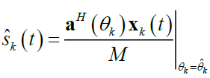
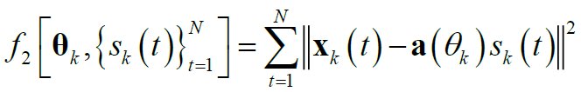
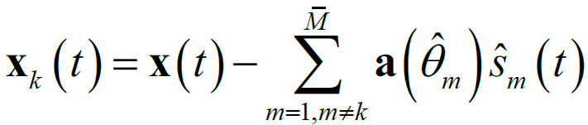
RELAX
Jian Li and Petre Stoica, "Efficient mixed-spectrum estimation with applications to target feature extraction", IEEE Trans. Signal Process., vol. 44, pp. 281-295, 1996.
非线性最小二乘拟合
（白高斯噪声假设下，等价于DML）：
第k 个信号源参数解析式：
FFT
估计第k 个信号源目标方程：
RELAX循环求解过程：
信号源个数
…
估计第一个信号
估计第二个信号
估计第三个信号
RELAX 概念上，计算上都很简单，甚至不需要矩阵求逆，鲁棒性较好
RELAX的迭代步骤可通过FFT快速计算
RELAX可结合BIC估计信号源个数
信号个数多时，循环次数多，计算量大
分辨率大约比DAS提高一倍

Slide 17
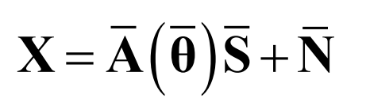
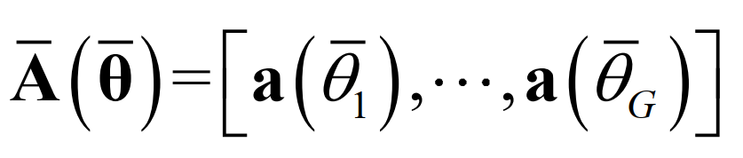
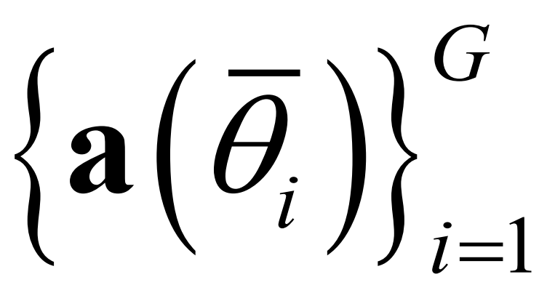
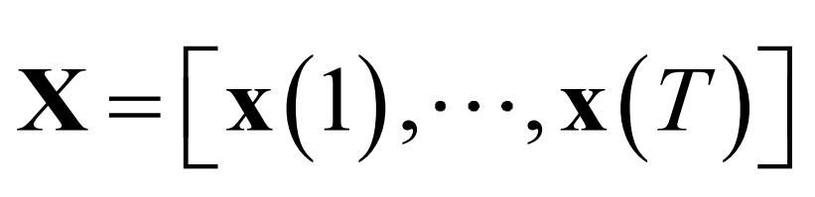
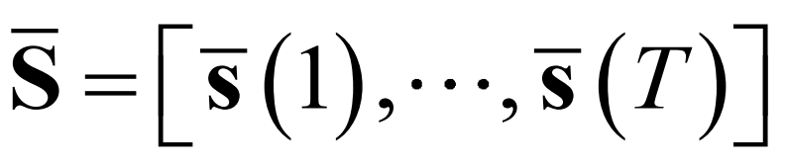

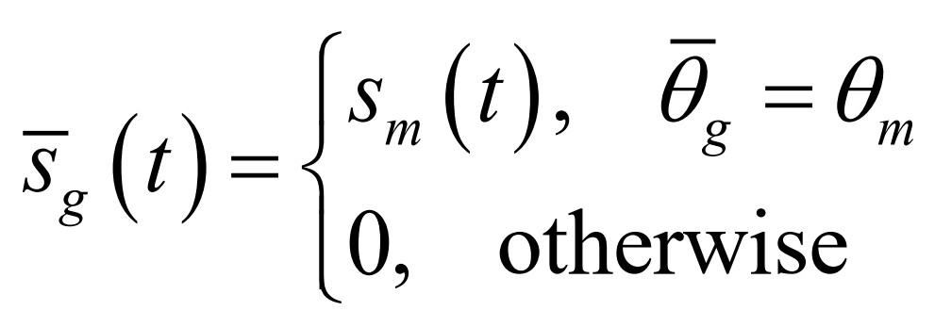
基于稀疏表示的算法
DOA估计问题的稀疏表示
稀疏信号模型（半参）
针对多快拍的情况
将可能存在目标的空域角度划分为G个网格：
接收信号矢量可表示为：
接收信号
其中
字典矩阵
基/原子
实际中目标个数 是稀疏向量
当目标DOA恰好在格点上时
为行稀疏矩阵
利用 的稀疏特性进行估计，DOA估计值可由 中能量较大的行对应的格点获得

Slide 18
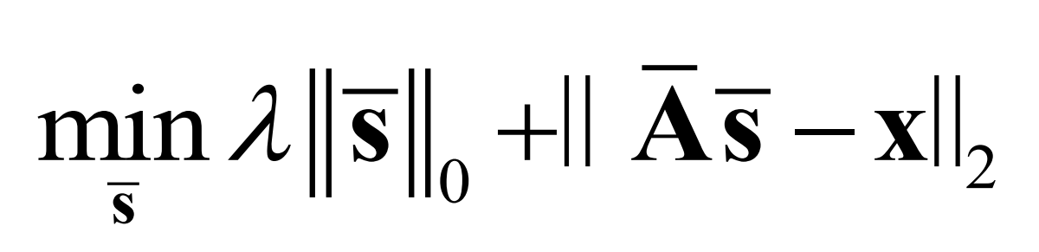
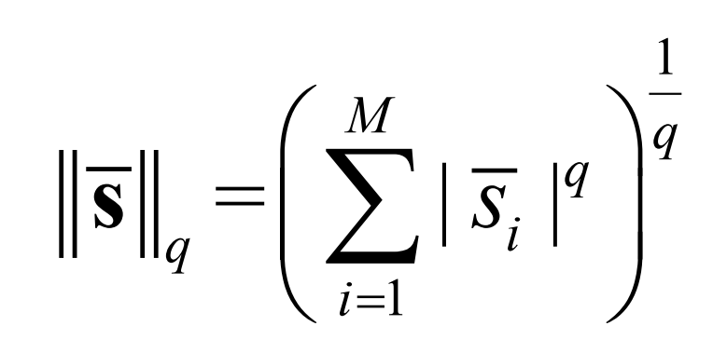
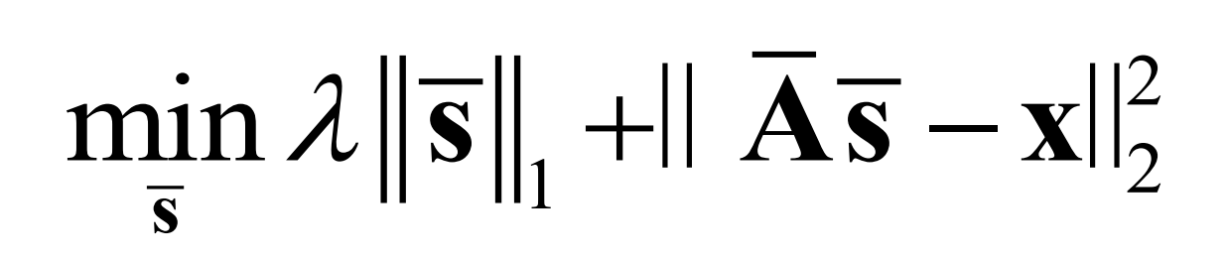
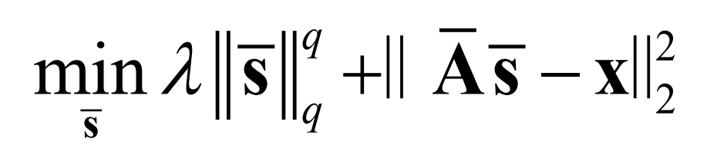
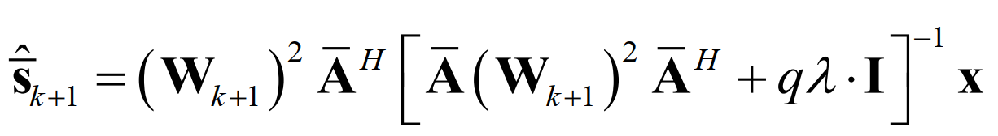
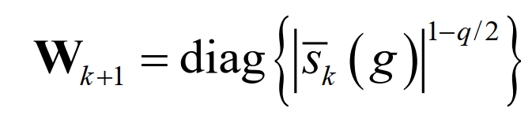
基于0范数的稀疏问题
分辨率较高
可以处理相干，单快拍信号
超参数选取比较困难
估计幅值偏低
对信噪比要求较高
非零元素个数
NP难题！
基于1范数的稀疏问题
基于q范数的稀疏问题
1范数是0范数最紧的凸近似
q范数（0$<q<1$）是对0范数更紧的非凸近似
LASSO
超参数：与噪声功率等有关
目前求解算法很多，如：
l1-magic算法
内点法
共轭梯度法
FOCUSS算法
B.D. Rao, K. Engan, S.F. Cotter, J. Palmer, and K. Kreutz-Delgado, “Subset selection in noise based on diversity measure minimization,” IEEE Trans. Signal Process., vol. 51, no. 3, pp. 760–770, 2003.

Slide 19
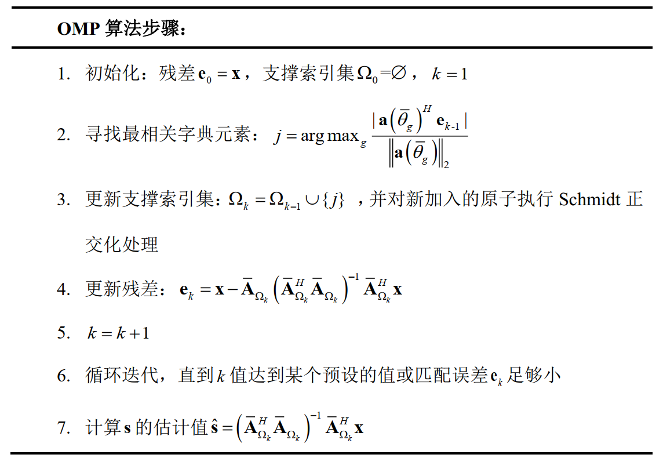
贪心追踪算法
可以处理相干，单快拍信号
计算量较低
都是RELAX的次优算法
分辨率比RELAX低
鲁棒性比RELAX差
采用贪心的思想每次从字典矩阵中选择一个或多个与信号最匹配的原子
匹配追踪算法（MP）
正交匹配追踪算法（OMP）
OMP收敛速度比MP算法快
停止条件不容易选取
压缩感知匹配追踪算法（CoSaMP）
可以一次选择多个原子
具有良好的理论收敛性
需要预设稀疏度信息（目标个数）
Y. C. Pati, R. Rezaiifar, and P. S. Krishnaprasad, “Orthogonal matching pursuit: Recursive function approximation with applications to wavelet decomposition,” in Proc. 27th Annu. Asilomar Conf. Signals Syst. Comput., 1993, vol. 1, pp. 40–44.
D. Needell and J. A. Tropp, “CoSaMP: Iterative signal recovery from incomplete and inaccurate samples,” Appl. Comput. Harmonic Anal., vol. 26, no. 3, pp. 301–321, 2009.

Slide 20
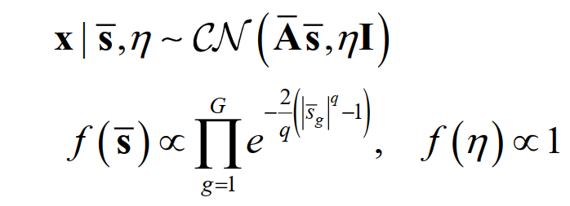
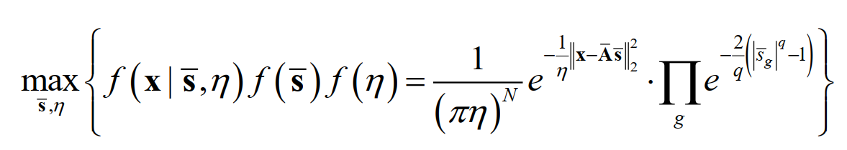
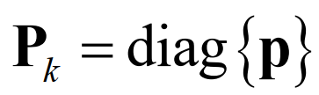
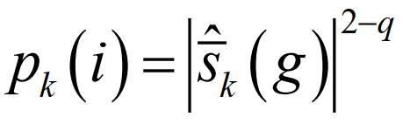
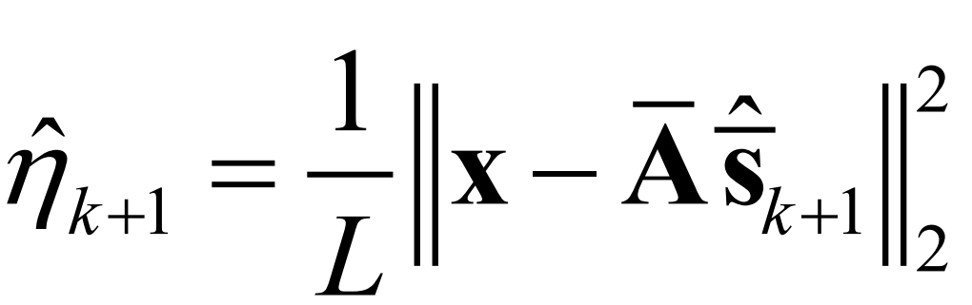
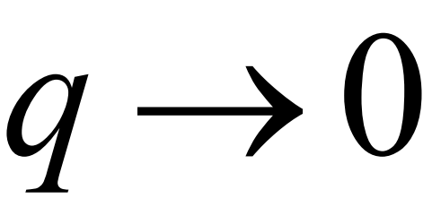
无超参稀疏算法：SLIM
Xing Tan, William Roberts, Jian Li, and Petre Stoica, “Sparse learning via iterative minimization with application to MIMO radar imaging,” IEEE Trans. Signal Process., vol. 59 no. 3, pp. 1088–1101, 2011.
概率模型
极大后验估计
稀疏先验
q范数
SLIM更新公式
由于SLIM可以更新噪声功率，所以避免了超参数的选取
实际应用中可以取

Slide 21
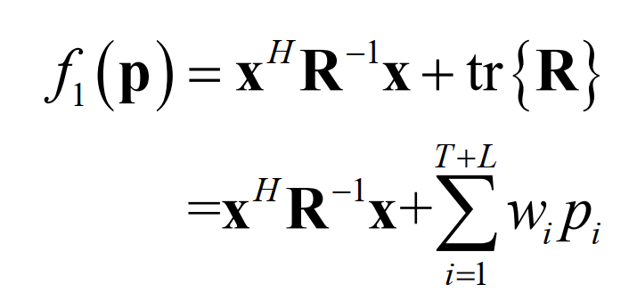
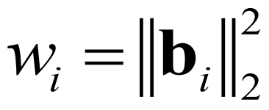

无超参稀疏算法：SPICE
Petre Stoica, Prabhu Babu, and Jian Li, “New method of sparse parameter estimation in separable models and its use for spectral analysis of irregularly sampled data,” IEEE Trans. Signal Process., vol. 59, no. 1, pp. 35–47, 2010.
SPICE优化准则：协方差矩阵拟合
接收信号协方差矩阵
单快拍时
迭代公式
多快拍时
SPICE可以在相干信号下稳定工作

Slide 22





无超参稀疏算法：LIKES
Petre Stoica and Prabhu Babu, “SPICE and LIKES: Two hyperparameter-free methods for sparse-parameter estimation,” Signal Process., vol. 92, no. 7, pp. 1580–1590, 2012.
负对数似然函数
不易直接求解
MM迭代优化
第k次迭代估计值
与SPICE优化目标函数相同
MM迭代优化过程
可以用SPICE算法迭代最小化
计算量比SPICE高，幅值估计更准

Slide 23



Weighted SPICE框架
Petre Stoica, Dave Zachariah, and Jian Li, “Weighted SPICE: A unifying approach for hyperparameter-free sparse estimation,” Digital Signal Process., vol. 33, pp. 1–12, 2014.
SPICE
SLIM（ ）
无需超参数
分辨率高
抗干扰能力强
快拍数可以为1
目标不需在格点上
相干或高度相关信号下性能不变
SPICE和SLIM的计算量低于IAA
鲁棒性低于IAA
幅值估计偏低，劣于IAA
对信噪比的要求高于IAA
LIKES
IAA
SPICE加权值是常数，相当于1范数优化问题
SLIM和LIKES的加权值相当于0范数优化问题，获得的解更稀疏

Slide 24















Off-Grid算法
复杂度较高或需要选择超参数！
一阶泰勒展开
Off-Grid算法
LASSO方法
真实DOA
格点
格点
角度偏移
稀疏贝叶斯方法
Off-Grid信号模型
对信号加稀疏先验信息
对偏移角假设均匀分布
同时估计格点角度 以及真实角度相对于格点 的偏移
H. Zhu, G. Leus, and G. Giannakis, “Sparsity-cognizant total least-squares for perturbed compressive sampling,” IEEE Trans. Signal Process., vol. 59, no. 5, pp. 2002–2016, 2011.
Z. Yang, L. Xie, and C. Zhang, “Off-grid direction of arrival estimation using sparse Bayesian inference,” IEEE Trans. Signal Process., vol. 61, no. 1, pp. 38–43, 2013.

Slide 25



Gridless算法
与DOA一一映射
接收信号模型
半正定拓普利兹矩阵唯一分解理论
协方差矩阵（无噪声时）
Gridless方法是基于协方差矩阵估计的方法
协方差矩阵：
半正定
拓普利兹
低秩
DOA可以从协方差矩阵的范德蒙分解中恢复

Slide 26




原子0范数
原子范数
能够合成信号z的最小的原子数目
等价于
等价于
NP难题！
协方差矩阵

Slide 27








原子范数最小化
重加权原子范数最小化
半正定规划问题
无需考虑目标格点，目标不需在格点上
重加权方法分辨率较高
快拍数可以为1
相干或高度相关信号下性能不变
计算复杂度较高
对信噪比的要求较高
超参数的选取较难
Z. Yang and L. Xie, “Enhancing sparsity and resolution via reweighted atomic norm minimization,” IEEE Trans. Signal Process., vol. 64, no. 4, pp. 995–1006, 2016.

Slide 28
项目研究计划
研究超分辨率DOA估计算法，针对多T多R的阵列，实现1倍以上的角度分辨率提升
通过MATLAB程序建模，产生DOA间隔等于1/2瑞利分辨率的数据，并利用所提供的算法处理该数据测试所提供算法的超分辨性能
在实际阵列数据下测试所提供算法的角度分辨力
研究（水平/垂直）多径条件下的DOA鲁棒估计算法
模拟多径环境下的DOA估计场景，利用所提供的算法对多径环境下的接收数据进行DOA估计
在实际阵列数数据下测试所提供算法对多径的鲁棒性
研究目标数估计算法
在不同目标个数，不同SNR，不同数据长度下测试所提供的目标个数估计算法的准确性
在实际阵列数据下测试所提供算法的目标个数估计性能

Slide 29
谢谢大家！

